Slide 1

Страхование финанcовых рисков

Slide 2
Вопросы:
1.Виды финансовых рисков, сущность их страхования.
2. Назначение и основные виды страхования потери прибыли (дохода).
3. Страхование финансовых инвестиций
4. Практические мероприятия по развитию страхования финансовых рисков в Казахстане

Slide 3

В процессе страхования предприятию обеспечивается страховая защита по всем основным видам его финансовых рисков – как систематических, так и несистематических. При этом объем возмещения негативных последствий финансовых рисков страховщиками не ограничивается – он определяется реальной стоимостью объекта страхования (размером страховой его оценки), страховой суммы и размером уплачиваемой страховой премии.
Финансовый риск проявляется в сфере экономической деятельности предприятия. Финансовый риск связан с формированием ресурсов, капитала, доходов и финансовых результатов предприятия, характеризуется возможными денежными потерями в процессе осуществления экономической деятельности. Финансовый риск определяется как категория экономическая, занимая определенное место в системе экономических категорий.

Slide 4
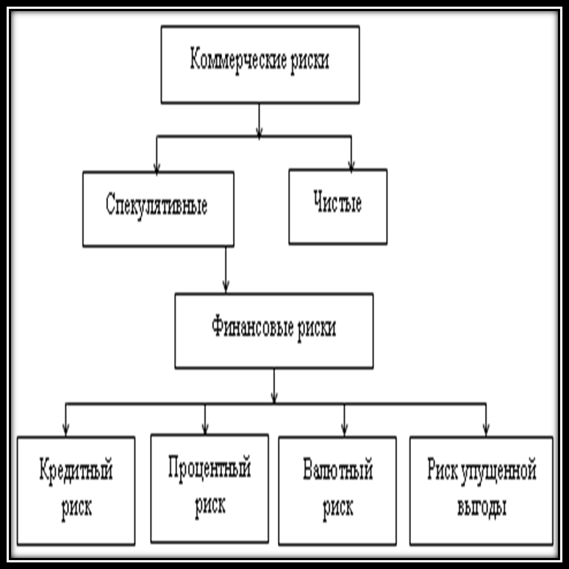
Финансовый риск – это вероятность наступления ущерба в результате проведения каких-либо операций в финансово-кредитной и биржевой сферах, совершения операций с фондовыми ценностями, т.е. риск, вытекающий из природы этих операций.
Финансовые риски – это коммерческие риски. Риски бывают чистые и спекулятивные. Чистые риски означают возможность получения убытка или нулевого результата. Спекулятивные риски выражаются в возможности получения как положительного, так и отрицательного результата.
Финансовые риски как спекулятивные риски, означают, что инвестор, осуществляя венчурное вложение капитала, заранее знает, что для него возможны только два вида результатов: доход или убыток.

Slide 5


Страхование финансовых рисков – это совокупность видов страхования, предусматривающих обязанность страховой (перестраховочной) организации возместить потери доходов или дополнительных расходов страхователя (дольщика), вызванных следующими событиями:

Slide 6
- неисполнение (ненадлежащее исполнение) договорных обязательств контрагентом застрахованного лица, являющегося кредитором (застройщика) по сделке;
- ненадлежащее оформление строительной организацией передачи объекта в собственность;
- одновременная продажа квартиры (объекта долевого участия) нескольким лицам;
- уничтожение объекта вследствие пожара, стихийного бедствия.

Slide 7

1.Виды финансовых рисков, сущность их страхования.
Финансовый риск – это вероятность наступления ущерба в результате проведения каких-либо операций в финансово-кредитной и биржевой сферах, совершения операций с фондовыми ценностями, т.е. риск, вытекающий из природы этих операций.

Slide 8

К финансовым рискам можно также отнести риск наступления косвенного (побочного) финансового ущерба (неполучения или недополучения прибыли) в результате наступления страхового события – остановки производства (торговли) из-за утраты, повреждения застрахованного имущества.
Этот риск угрожает, прежде всего, производственным предприятиям.

Slide 9

Финансовые риски косвенно связаны с имущественным страхованием и распространяются в основном на финансово-кредитную и биржевую сферы. При этом есть одно исключение: к финансовым рискам можно отнести риск неплатежа по потребительскому кредиту, где одним из субъектов страхования может являться физическое, а не юридическое лицо. Существует много связанных с финансово-кредитной сферой рисков, которые нельзя в полной мере отнести к финансовым рискам. Таковы, например, риски убытков, вызванных:
мошенничеством банковских служащих;
принятием банком фальшивых денежных знаков;
подделкой или утратой различных ценных бумаг;
подделкой чеков, векселей, кассовых ордеров;
кражей, уничтожением или повреждением находящихся в помещении банка денежных знаков, драгоценных камней, металлов, ценных бумаг, страховых полисов, бухгалтерских книг и т.д.

Slide 10

Названные риски, хотя и связаны с финансово-кредитной сферой, относятся скорее не к финансовым, а к имущественным, но их страхование имеет большое значение для коммерческих банков и должно получить широкое распространение.
Можно предложить следующую классификацию страхования финансовых рисков.
Страхование кредитов, в том числе страхование:
риска невозврата кредита (страхователь – банк);
ответственности заемщика за невозврат (непогашение) кредита (страхователь – заемщик);
несвоевременной уплаты процентов за кредит заемщикам;
потребительского кредита (страхователь – физическое лицо);
коммерческого кредита (страхование векселей);
депозитов (страхователь – банк или вкладчик).
Страхование косвенных рисков, в том числе:
на случай потери прибыли (дохода);
дополнительных расходов (как отдельный вид страхования);
временной прибыли, арендной платы и т.п.
Страхование биржевых рисков, в том числе:
рисков неплатежа по коммерческим сделкам;
комиссионного вознаграждения брокерской фирмы;
операций с ценными бумагами.

Slide 11

Страхование
риска неправомерного
применения финансовых санкций государственными налоговыми инспекциями.
В соответствии с ГК страхование финансовых рисков представляет собой совокупность видов страхования, предусматривающих обязанности страховщика по страховым выплатам в размере полной или частичной компенсации потери доходов (дополнительных расходов), вызванных следующими событиями:
остановка производства или сокращение объема производства в результате оговоренных событий;
потеря работы;
непредвиденные расходы;
неисполнение договорных обязательств контрагентом застрахованного лица, являющегося кредитором по сделке;
понесенные застрахованным лицом судебные расходы (издержки);
иные события.

Slide 12

2. Назначение и основные виды страхования потери прибыли (дохода).
Страхование потери прибыли или от перерывов в производстве по своей сути дополняет страхование основных и оборотных фондов, поскольку перерыв в производстве чаще всего бывает вызван гибелью или повреждением этих фондов.
Поэтому правомерно предположить, что состав и перечень страховых событий, на случай которых проводится страхование и в том, и в другом случае может быть принят одинаковым

Slide 13

Страхование потери прибыли вследствие простоя производства может осуществляться на случай:
пожара;
коммерческих факторов, связанных с невыполнением поставщиком обязательств по поставке материалов, топлива, оборудования и т.п.;
технической неисправности и аварии, связанных с поломкой машин и оборудования.
Подлежащий страхованию ущерб от остановки производства складывается из трех составных частей.
Расходов, произведенных за время остановки производства.
Неполученной прибыли.
Дополнительных затрат, предпринятых в целях сокращения ущерба.
Остановка производственного процесса вследствие пожара.

Slide 14

Неполученная прибыль является основным ущербом, подлежащим страхованию, поэтому нередко говорят о страховании упущенной прибыли (выгоды):
Р = Тпр х (Z x Фзп + Зпр),
где Р – расходы за время остановки производства; Тпр – время простоя в днях; Z – коэффициент, учитывающий использование производственных рабочих на других участках и понижение оплаты их труда за время простоя; Фзп – однодневный фонд зарплаты рабочих, занятых на оставленном объекте; Зпр – однодневный размер прочих затрат, приходящихся на остановленный объект.
При этом:
Z = (1-Д/100)(1-У/100),
где Д – доля производственных рабочих, используемых на других работах во время простоя объекта, %; У – процент, на который уменьшена зарплата рабочим за период простоя [4].
Упущенную прибыль рассчитывают путем умножения объема продукции, не произведенной за время простоя, на норму прибыли на единицу продукции. При этом размер непроизведенной прибыли следует исчислять как разницу между объемом продукции, который мог бы быть выпущен за период остановки, исходя из производственной программы, и объемом продукции, выпущенной в результате налаживания производства на других объектах.

Slide 15
Методы снижения степени финансового риска
Для снижения степени риска применяются различные приемы. Наиболее распространенными являются:
- Уклонение от риска;
- Принятие риска на себя;
- Передача риска;
- Страхование риска;
- Объединение риска;
- Диверсификация;
- Хеджирование;
- Использование внутренних финансовых нормативов и др.

Slide 16

2. Страхование финансовых инвестиций
Финансовые инвестиции (ФИ) представляют собой покупку активов в виде ценных бумаг, как долевых, так и долговых, которые будут приносить инвестору не только прибыль, но и гарантировать ему определенный уровень безопасности вложения средств.
Особым видом страховой защиты является заключение договоров страхования со страховыми компаниями.
Целью такого страхования является защита инвестиционных вложений от возможных потерь, возникающих вследствие неблагоприятного, непредсказуемого изменения конъюнктуры рынка и ухудшения других условий для осуществления инвестиционной деятельности. Оно подразделяется по характеру страховых рисков на страхование от политических и коммерческих рисков.
Договоры страхования от политических рисков заключают при осуществлении инвестиций в зарубежные страны. Оно характеризуется невозможностью математической оценки вероятности наступления страховых случаев и крайне высокими размерами ущерба. Поэтому частные страховщики этим страхованием, за редким исключением, не занимаются.

Slide 17

Такое страхование проводят в основном государственные страховые структуры страны-инвестора и международные финансовые организации. В настоящее время на три государственные организации (в США, Германии и Японии) приходится 80% общих объемов операций, осуществляемых в рамках национальных государственных программ страхования инвестиционных рисков.
Страховыми рисками здесь являются события, исходящие от органов власти, управления, иных государственных образований, а также народных масс. При определении конкретного их перечня в договоре учитываются такие факторы, как политическое и экономическое положение страны, ее потенциальные финансовые возможности, уровень развития промышленности, величина валового внутреннего продукта, объемы внутренней и внешней задолженности государства, своевременность погашения имеющихся займов, уровень инфляции и т.п.
Страхование инвестиционной деятельности проводится, как правило, частными страховыми копаниями. Целью является защита инвестиционных вложений от возможных потерь.

Slide 18
Страхование финансовых гарантий
Одной из разновидностей страхования финансовых инвестиций является страхование финансовых гарантий. Его условия предусматривают предоставление страховщиком гарантий того, что определенные финансовые обязательства, оговоренные в процессе заключения деловой сделки, сторонами которой выступают заемщик и инвестор, будут выполнены.
Гражданский кодекс Республики Казахстан разделяет договоры поручительства и банковской гарантии. По договору поручительства поручитель обязуется перед кредитором другого лица отвечать за исполнение последним его обязательства полностью или частично.
В соответствии с договором банковской гарантии гарант дает по просьбе другого лица (принципала) письменное обязательство уплатить кредитору принципала (бенефициару) в соответствии с условиями даваемого гарантом обязательства денежную сумму по представлении бенефициаром письменного требования об ее уплате.
При этом право на выдачу банковских гарантий имеют банки, иные кредитные учреждения и страховые организации.

Slide 19

4. Практические мероприятия по развитию страхования финансовых рисков в Казахстане
Возможные перспективные тенденции отечественного страхового рынка. Страхование кредитов.
На настоящий момент это один из самых «проблематичных» видов страхования в Казахстане. Как правило, в других странах страхование банковских вкладов осуществляется некоммерческими страховыми компаниями или организациями совсем других фондов, специально созданными для этого. В целом, это либо профессиональные объединения банков, либо государственные органы. Но обычно это не касается коммерческих страховщиков. В принципе, это понятно и в отношении казахстанской практики. Ситуация на отечественном рынке такова, что страховщики к этому виду не готовы, даже если бы такой вид страхования был введен. Ведь понятно, что банковский сектор на данный момент развит больше, чем страхование.
На Западе страховые компании не берут на себя банковские риски на государственном уровне. Это во многом зависит от уровня развития страхового рынка, от темпов развития экономики. Что касается Казахстана, то не очень понятны механизмы, определяющие участие страховых компаний в этом процессе. Для этого должен создаваться некий единый гарантийный фонд. В нынешних условиях нереально осуществить работу таких механизмов на конкурентной основе.

Slide 20

Для страхования банковских вкладов, вероятно, можно создавать единые пулы страховщиков. В Казахстане уже есть практика создания пулов - к примеру, антитеррористический пул. Однако здесь немного другие объемы страховой деятельности. Кроме того, в таких случаях более понятны механизмы страхования, более понятна статистика. В Казахстане у страховщиков практически нет опыта страхования финансовых рисков. Если таковой опыт и был, то все равно он достаточно давний и неудачный: как уже было сказано выше, в начале 1990-х годов страховались кредиты и прочие финансовые механизмы, но это был печальный опыт.
Кроме того, сами страховщики понимают, где они могут принимать активное участие, а где – нет. В тех масштабах, которые может иметь страхование частных вкладов, им тем более будет непросто, потому что емкость рисков банковского сектора намного больше емкости страхового рынка.

Slide 21
Страхование муниципальных облигаций в Казахстане
Сравнительно низкий страновой рейтинг Казахстана, определяющий низкий потолок рейтинга отечественных страховых компаний и банков, с одной стороны, ограничивает рынок доступных им операций страхования/гарантирования кредитного риска внутренних ценных бумаг сектором долговых обязательств эмитентов, не имеющих кредитного рейтинга.
С другой стороны, следует отметить возможность активизации операций страхования отечественных эмитентов, имеющих международный кредитный рейтинг, затенгеежными страховыми компаниями и банками, характеризующимися более высоким рейтингом.
Как и за тенгеежом, наиболее привлекательными для страхования инструментами отечественного рынка ценных бумаг являются субфедеральные и муниципальные облигации. Благодаря сравнительно устойчивой налоговой базе и правительственной помощи муниципалитеты способны противостоять стихийным бедствиям, экономическим кризисам и даже финансовой безответственности. Наиболее важным фактором здесь является эффективность правового регулирования эмиссии муниципальных облигаций федеральными органами власти.
Благодаря повышенной надежности именно государственные органы власти, выступающие в качестве эмитентов ценных бумаг, станут наиболее привлекательными объектами интереса для отечественных и, возможно, зарубежных страхователей. Интересными объектами для страховщиков могут стать и корпоративные облигации, гарантированные муниципальными/субфедеральными бюджетами.

Slide 22

Вместе с тем следует учитывать сравнительно скромные суммарные активы отечественных страховых организаций, значительно уступающие активам российских коммерческих банков. -
Преимущества в объеме активов позволят отечественным коммерческим банкам по масштабу и развитию системы гарантирования муниципальных облигаций опередить страховые компании. В частности, отдельные отечественные банки получили международный кредитный рейтинг, а страховые компании — пока нет.
С учетом особенностей отечественной системы налогообложения, затрудняющей эмиссию корпоративных облигаций, распространение может получить практика гарантирования какой-либо частной компанией муниципальных ценных бумаг, не обеспеченных бюджетными гарантиями и обслуживаемых за счет доходов от реализуемого данной компанией инвестиционного проекта.
Решение проблемы снижения кредитного риска для инвесторов является одной из необходимых предпосылок формирования находящегося пока в зачаточном состоянии рынка облигаций местных органов власти. Уже в среднесрочной перспективе создание системы страхования/гарантирования муниципальных ценных бумаг сможет способствовать выполнению этой задачи.

Slide 23

Основным барьером для инвестиций в страхование является непрозрачная отчетность казахстанских компаний. Система отчетности, применяемая казахстанскими страховщиками, не соответствует мировым стандартам и абсолютно непонятна для иностранных и казахстанских инвесторов, акционеров, партнеров и клиентов компании. Она во многом формализована и ориентирована на налоговый контроль. Для того чтобы инвестор мог получать информацию, благодаря которой можно оценить объект возможных вложений, компаниям необходимо переходить на МСФО, при этом начинать переход на МСФО страховщикам необходимо уже в этом году. Государство должно поощрять переход страховых компаний на МСФО, что снимет с них нагрузку двойной отчетности. При этом, необходимо ускорить процесс повышения прозрачности на страховом рынке, объединив усилия всех важнейших участников, формирующих политику страхования.

Slide 24
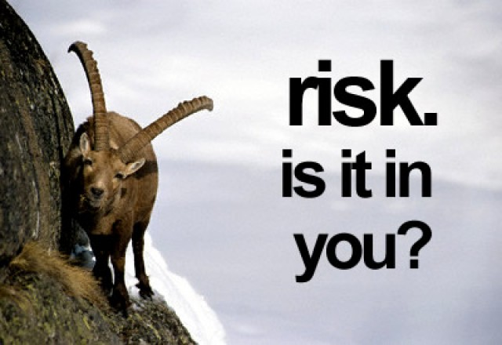
В числе основных задач, решение которых является важным для формирования эффективной системы страхования финансовых рисков, следует отметить следующие:
1. Формирование адекватной законодательной базы, что является необходимым условием развития института страхования вообще и его максимального вовлечения в содействие экономическому развитию и росту экономики;
2. Создание эффективного механизма государственного регулирования и надзора за всей страховой деятельностью, что особенно важно на этапе становления национальной системы страхования;
3. Поэтапная интеграция национальной системы в международный страховой рынок, который характеризуется углублением взаимозависимости отдельных национальных рынков.

Slide 25
По данным Нацбанка, на сегодняшний день в Казахстане работают 32 страховые компании. Из них на общем страховании профилируются 25 компаний, на страховании жизни — 5 компаний. Совокупный собственный капитал страховщиков на 1 января 2016 года составил 402 млрд тенге, в то время как резервы составили 412 млрд тенге. Активы страховых и перестраховочных организаций за прошлый год оказались на уровне 856 млрд тенге(+4% за год). В их структуре наибольшую долю занимают ценные бумаги (43%) на сумму 373 млрд тенге и вклады в коммерческих банках (27%) на уровне 228 млрд тенге. Страховщики в 2016 году выплатили по полисам 83 млрд тенге, что на 23% больше, чем в 2015 году.
Расширить требования по финансовой устойчивости страховых компаний и увеличить их возможности по размещению активов в различные финансовые инструменты Национальный банк РК попробует благодаря проекту Закона «О внесении изменений и дополнений в некоторые законодательные акты РК по вопросам страхования и страховой деятельности».
В 2016 году, несмотря на кризисные явления, страховой рынок динамично развивался. Активы страховых компаний стремительно росли и быстро приближаются к цифре в триллион тенге, что позволит им в скором времени стать солидными институциональными инвесторами на фондовом рынке. Для того чтобы помочь им в развитии, регулятор как раз и разработал законопроект по вопросам страхования, который базируется на трех программных документах. Речь идет о концепции развития финансового сектора РК до 2030 года, программе по развитию сферы услуг до 2020 года и плане законопроектных работ правительства до 2017 года.
Первым пунктом законопроекта значится развитие онлайн-страхования и использования электронных страховых полисов. Вторым — повышение эффективности защиты туристов. Действующий закон обязательного страхования ответственности туроператоров и турагентов больше ориентирован на защиту интересов самих компаний перед туристами, нежели охраняет самих путешественников.
В-третьих, в документе Нацбанка предусмотрена оптимизация видов обязательного страхования. Их на рынке сейчас девять. Cокращения можно добиться за счет применения гибких программ добровольного страхования, снижения тарифов и адекватного ценообразования.
Последним пунктом законопроекта является развитие продуктов накопительного страхования жизни и здоровья за счет предоставления страховым компаниям налоговых преференций по ним.

Slide 26
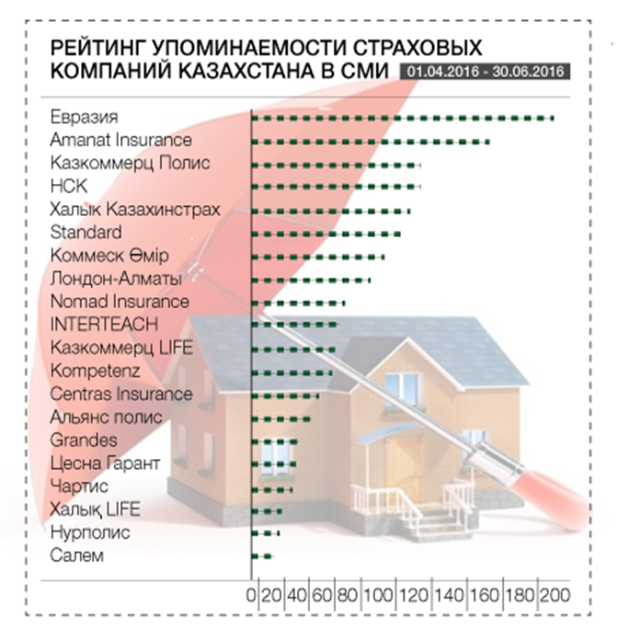
Составлен рейтинг страховых компаний Казахстана
На долю пятерки лидеров по состоянию на 01 января 2016 года приходилось 52,3% от совокупного объема собранных казахстанскими страховщиками премий по отрасли «общее страхование».
Первое место среди лидеров занимает страховая компания «Евразия» - за один календарный год ее прибыль превысила 100 млн долларов США. Несмотря на кризис, прирост страховых премий составил 10,1% по сравнению с 2014 годом, что в абсолютных цифрах составляет рекордные 36,7 млрд тенге.
СК «Халык - Казахинстрах» заняла в рейтинге 2-е место – рост премий составил 8% (28,9 млрд тенге). Годовое увеличение премий в 73,6% привело СК «Казахмыс» в тройку лидеров: по итогам года ее специалисты собрали 17,2 млрд тенге.
На четвертом месте рейтинга находится СК «НОМАД Иншуранс» с 13,6 млрд тенге страховых премий, однако с минусовым показателем прироста в 8,5%.
Пятая позиция осталась за «Kaspi Страхование» с 12,5 млрд тенге страховых премий, собранных за год, но с падением этого показателя по сравнению с прошлым годом на 11%.
По страховым выплатам первое место заняла СК «Евразия», которая осуществила за прошлый год 19,5 млрд тенге страховых выплат (рост составил 110%). В тройку вошли также компании «Халык - Казахинстрах» и «НСК», выплатившие своим клиентам 8,1 млрд тенге (2,4%) и 5,1 млрд тенге (53,2%) соответственно. На четвертом месте находится СК «НОМАД Иншуранс» с 4,3 млрд тенге выплат, что меньше прошлого года на 5,9%. На пятой позиции рейтинга находится СК «Цесна-Гарант» с 4 млрд тенге страховых выплат.

Slide 27

Для достижения поставленных целей и задач должна быть реализована следующая стратегия развития страхового рынка:
На первом этапе приоритет отдается развитию национальных страховых компаний, созданию налоговых стимулов и инвестиционных инструментов, а также системы государственного регулирования и надзора.
Второй этап характеризуется ростом капитализации рынка, усилением контроля за надлежащим использованием созданных стимулов, постепенной либерализацией условий деятельности иностранного капитала на национальном рынке.
Третий этап предполагает интеграцию в мировую экономику, предоставление иностранным страховым компаниям национального режима.
Необходимо проведение комплекса мер, направленных на корректировку системы страхования в разрезе осуществляемых видов страховой деятельности. При этом важно ориентироваться на международные стандарты классификации по видам страхования.

Slide 28

Опыт государств с развитой рыночной экономикой показывает, что механизм страхования весьма эффективен для превращения сбережений населения в инвестиционный ресурс. Для этого необходимо создание предпосылок для превращения страховых компаний в крупных институциональных инвесторов.
Решение задачи вовлечения средств юридических и физических лиц в инвестиционный процесс через страхование предполагает систематические и последовательные действия государства по формированию механизма размещения резервов в инвестиционные инструменты, удовлетворяющие требованиям страховщиков с точки зрения доходности, надежности и ликвидности.
В рамках этих направлений необходимы изменения в режиме налогообложения страховых операций и создание в стране стабильного и надежного долгового и фондового рынков.
Режим налогообложения операций по долгосрочному страхованию должен в конечном счете соответствовать налоговому режиму, применяемому к инвестиционным затратам домашних хозяйств и предприятий, и являться стимулом для предприятий и граждан, побуждающим их формировать эффективную защиту от наиболее значимых рисков. При этом такой режим может быть введен только после восстановления доверия к стабильности финансовой системы страны, развития полноценного рынка государственных ценных бумаг и фондового рынка.
В рамках этого направления необходимо принятие мер по развитию доверия населения к страхованию финансовых рисков, включая усиление пруденциального надзора за компаниями, специализирующимися на этих операциях, и выработки более жестких нормативных требований к их финансовой устойчивости;

Slide 29

Реализация поставленных целей требует совершенствования государственного регулирования страхового рынка, которое на сегодняшний день не соответствует потенциальной роли страхового дела, по следующим направлениям:
- повышение лицензионных требований к страховым организациям, в первую очередь на этапе их создания;
- увеличение минимального размера уставного капитала до эквивалента 1 млн. долл. США, повышение требований к ликвидности средств, за счет которых формируются уставные капиталы;
- распространение сферы надзора на всех профессиональных участников страхового рынка, осуществляющих страхование (перестрахование), посредническую, актуарную, аудиторскую деятельность в области страхования, оценку страхового риска;
- создание целостной системы последовательного контроля над деятельностью профессиональных участников страхового рынка, начиная с момента их регистрации в качестве юридических лиц и до момента ликвидации (в настоящее время контроль осуществляется с момента выдачи лицензии страховщику до ее отзыва);
- проверка статуса учредителей и квалификации руководства компаний;
- введение жестких санкций в отношении компаний, нарушающих надзорные предписания;
сбор информации и проведение независимого анализа данных о состоянии рынка страхования;
- расширение полномочий надзорного органа по аккредитации профессиональных участников страхового рынка, не подлежащих лицензированию, и установлению квалификационных требований к руководителям и сотрудникам компаний - профессиональным участникам рынка.

Slide 30

Одной из основных проблем развития страхования финансовых рисков в регионах является выбор страховщика, поскольку практически ни одна из действующих региональных компаний не в состоянии принять на собственное удержание в полном объеме финансовые риски в масштабе целого региона. Перестрахование или сострахование рисков совместно с крупнейшими московскими или затенгеежными страховщиками может привести к утечке финансовых ресурсов за пределы региона. Возможность создания мощной региональной страховой компании силами региональной администрации даже с привлечением региональных банков и рентабельных предприятий вследствие известного состояния экономики большинства областей Казахстана представляется маловероятной.
В качестве одного из возможных и достаточно просто реализуемых решений этой проблемы может быть, как было указано выше, организовано создание пулов крупнейших и платежеспособных региональных страховых компаний и компаний, представленных в данном регионе своими филиалами. В качестве координатора страхового пула целесообразно выбрать компанию, удовлетворяющую определенным требованиям: наличие соответствующей лицензии и соблюдение требований страхового надзора; региональная принадлежность; наличие разветвлений филиальной сети и квалифицированного персонала; значительный объем и собственного удержания по большинству рассмотренных выше единичных рисков; лидерство на региональных страховых рынках.

Slide 31
Спасибо за Внимание!

